Slide 1
The Noun
Das Nomen

Slide 2
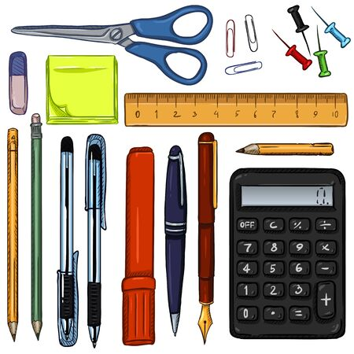
Das Ding
Die Dinge
Der Kuli
Die Kulis
Der Bleistift
Die Bleistifte
Der Radiergummi
Die Radiergummis
Der Rechner
Die Rechner
Der Spitzer
Die Spitzer
Der Tisch
Die Tische
Der Stuhl
Die Stühle
Der Rucksack
Die Rucksäcke

Slide 3
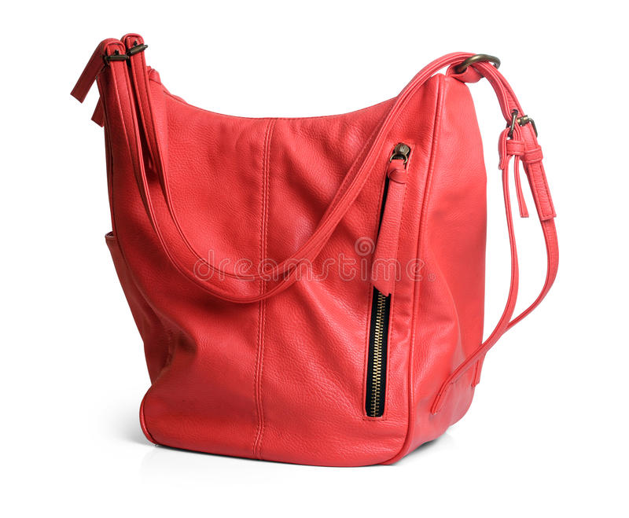
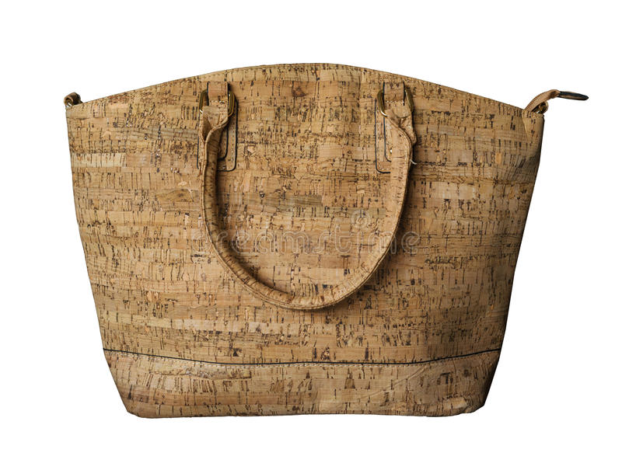
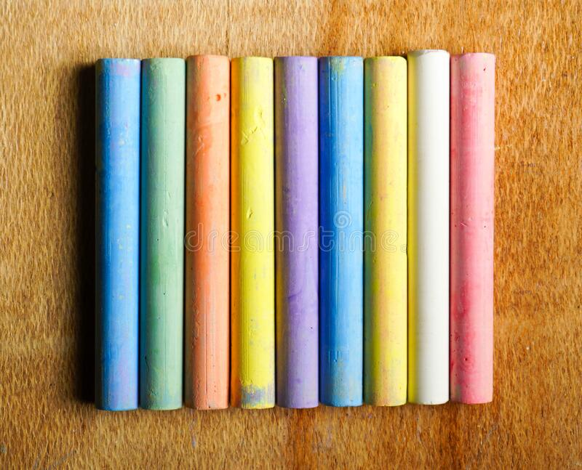
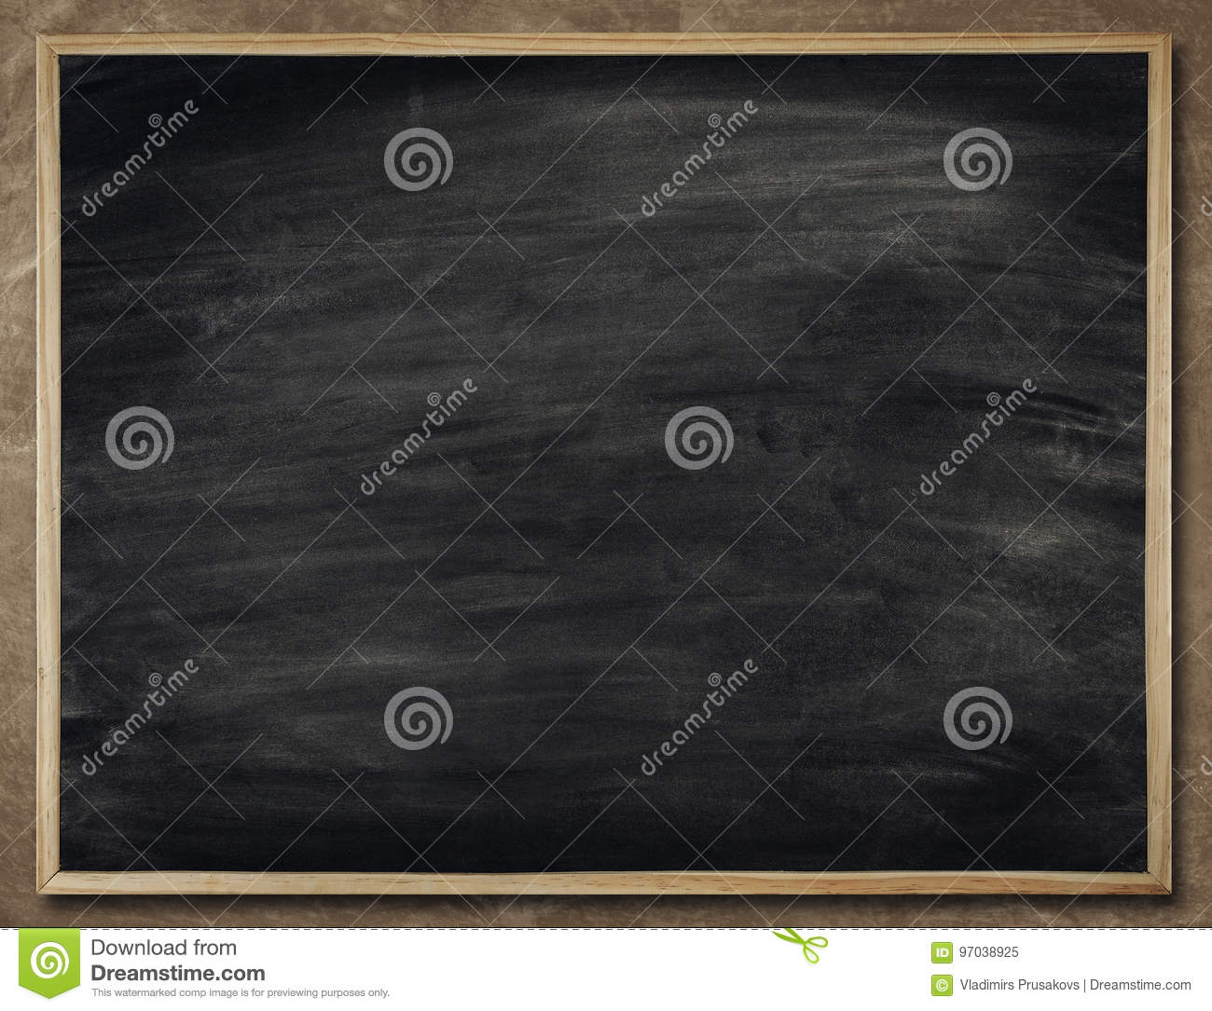
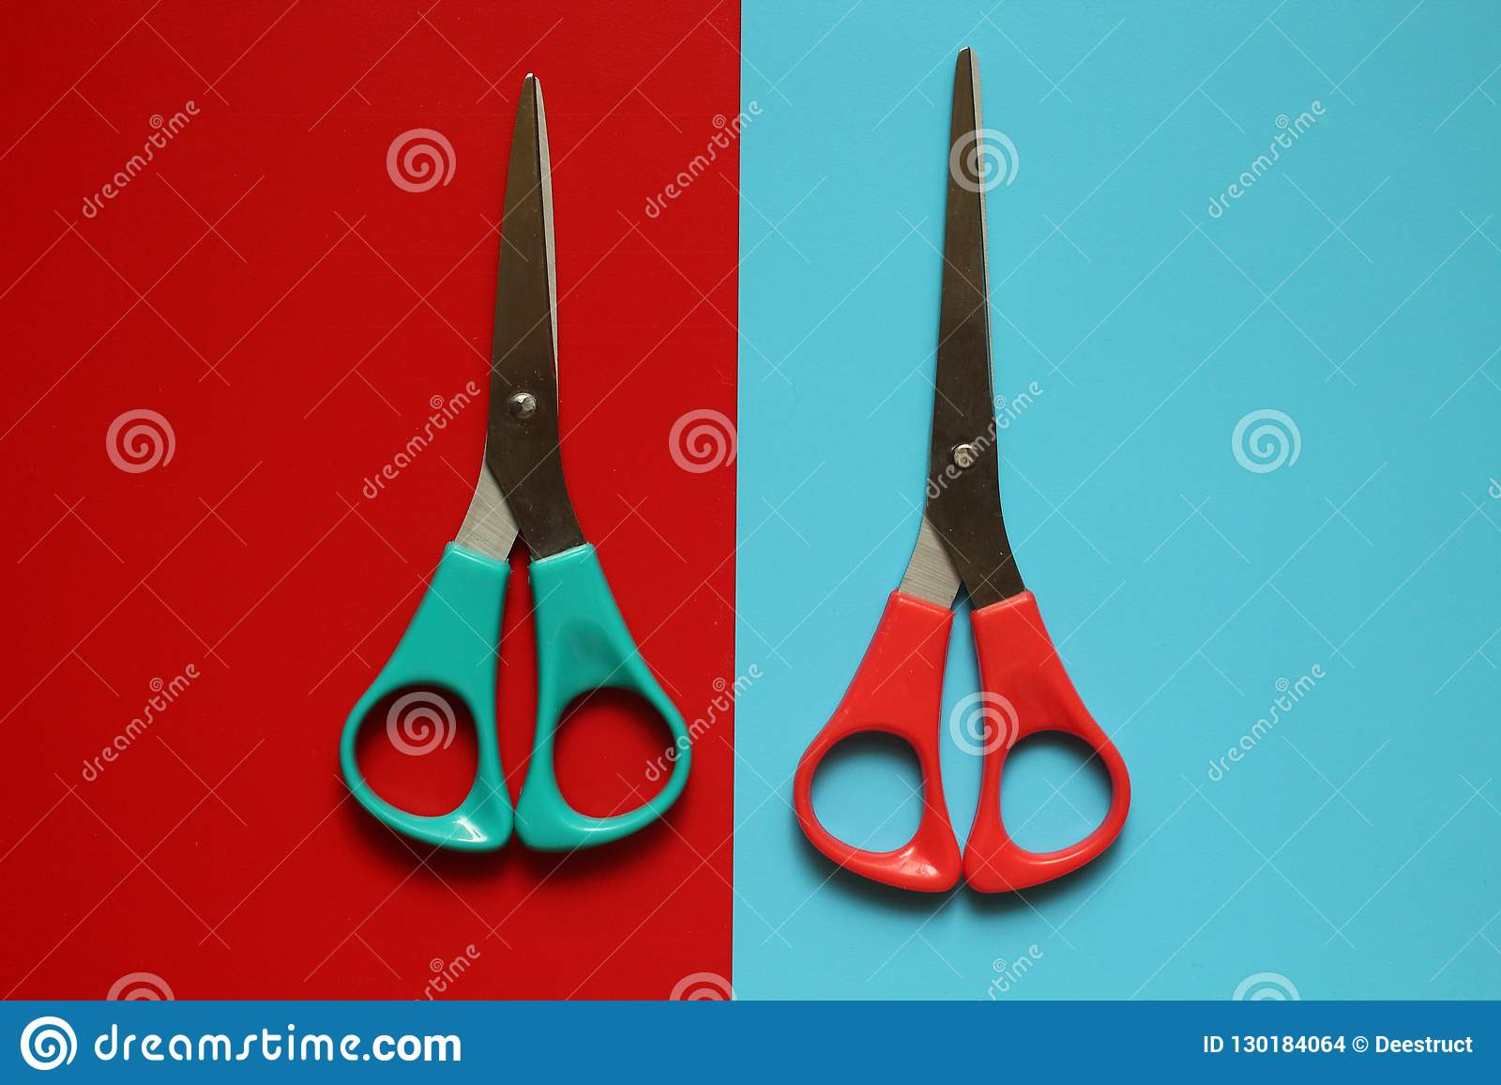
Die Tasche
Die Taschen
Die Kreide
Die Kreiden
Die Tafel
Die Tafeln
Die Schere
Die Scheren

Slide 4


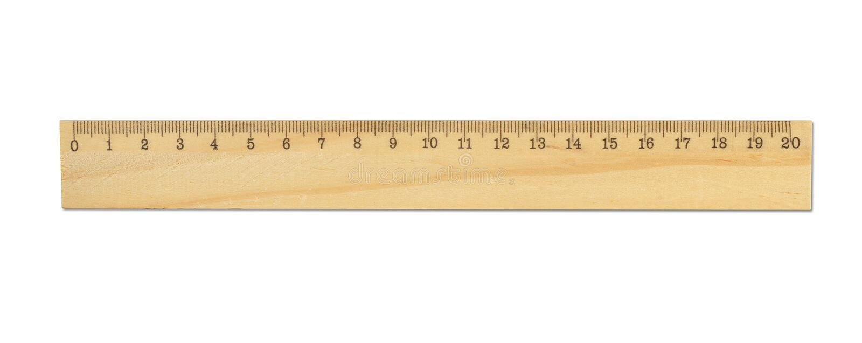
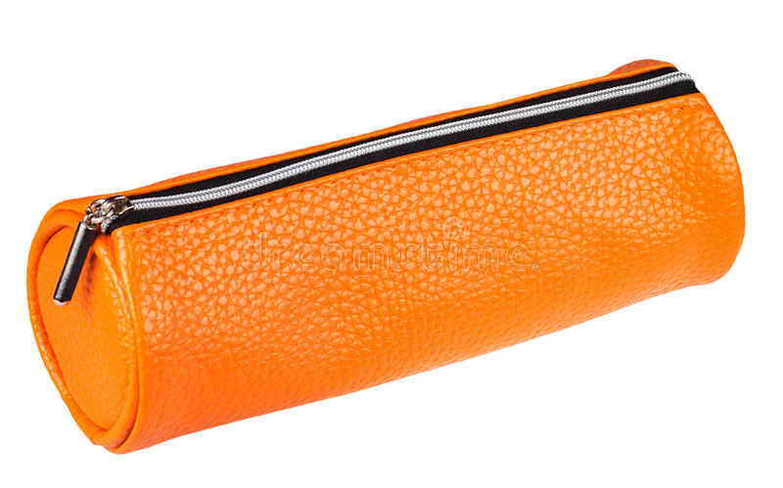
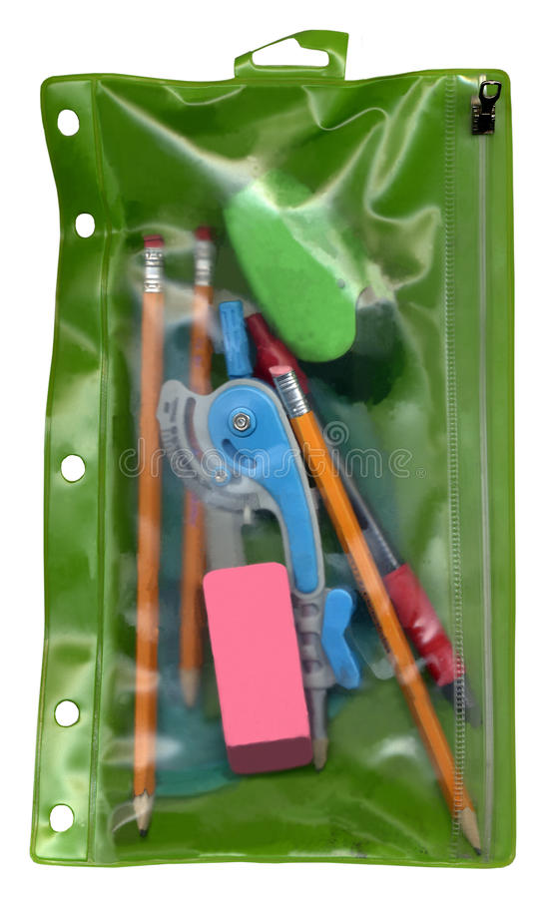

Das Buch
Die Bücher
Das Heft
Die Hefte
Das Lineal
Die Lineale
Das Mäppchen
Die Mäppchen
Das Papier
Die Papiere

Slide 5
Der Kuli
The Pen
Masculine
Die Tasche
The handbag
Feminine
Das Buch
The Book
Neutral
Die Kulis/Taschen/Bücher
Plural

Slide 6
Verb conjugation
Die Kulis _______100 Rupien.(kosten)
kosten
Die Schere _____ genau. (Schneiden)
schneidet
Der Bleistift _____ gut. (Schreiben)
schreibt
Das Buch _______200 Rupien.(kosten)
kostet

